Slide 1

«Формирование элементарных математических представлений в процессе разных видах детской деятельности»
Воспитатель: Кокунько Н.Н.

Slide 2

Математика является универсальным и мощным методом познания.
Одно из самых точных высказываний, определяющих её место в системе наук, принадлежит физику Нильсу Бору:
«Математика – это больше, чем наука, это – язык»

Slide 3

Математика в жизни человека занимает особое место. Мы настолько срослись с ней, что попросту не замечаем её.
А ведь с математики начинается всё. Ребёнок только родился, а первые цифры в его жизни уже звучат: рост, вес.
Малыш растет, не может выговорить слова "математика", а уже занимается ею, решает небольшие задачи по подсчету игрушек, кубиков.
Да и родители о математике и задачах не забывают. Готовя ребенку пищу, взвешивая его, им приходится использовать математику. Ведь нужно решить элементарные задачи: сколько еды нужно приготовить для малыша, учитывая его вес.

Slide 4

Дошкольный возраст – это начало всестороннего развития и формирования личности ребёнка.
В этот период у детей наблюдается интенсивное физическое, психическое, а так же познавательное, интеллектуальное развитие.
Обучение детей математике в дошкольном возрасте способствует формированию и совершенствованию интеллектуальных способностей: логике мысли, рассуждений и действий, гибкости мыслительного процесса, смекалки и сообразительности, развитию творческого мышления.
Родителей и нас педагогов всегда волнует вопрос, как обеспечить полноценное развитие ребёнка в дошкольном возрасте, как правильно подготовить его к школе

Slide 5

«Ведь от того, как заложены элементарные математические представления в значительной мере зависит дальнейший путь математического развития, успешность продвижения ребёнка в этой области знаний.»
Л. А. Венгер

Slide 6
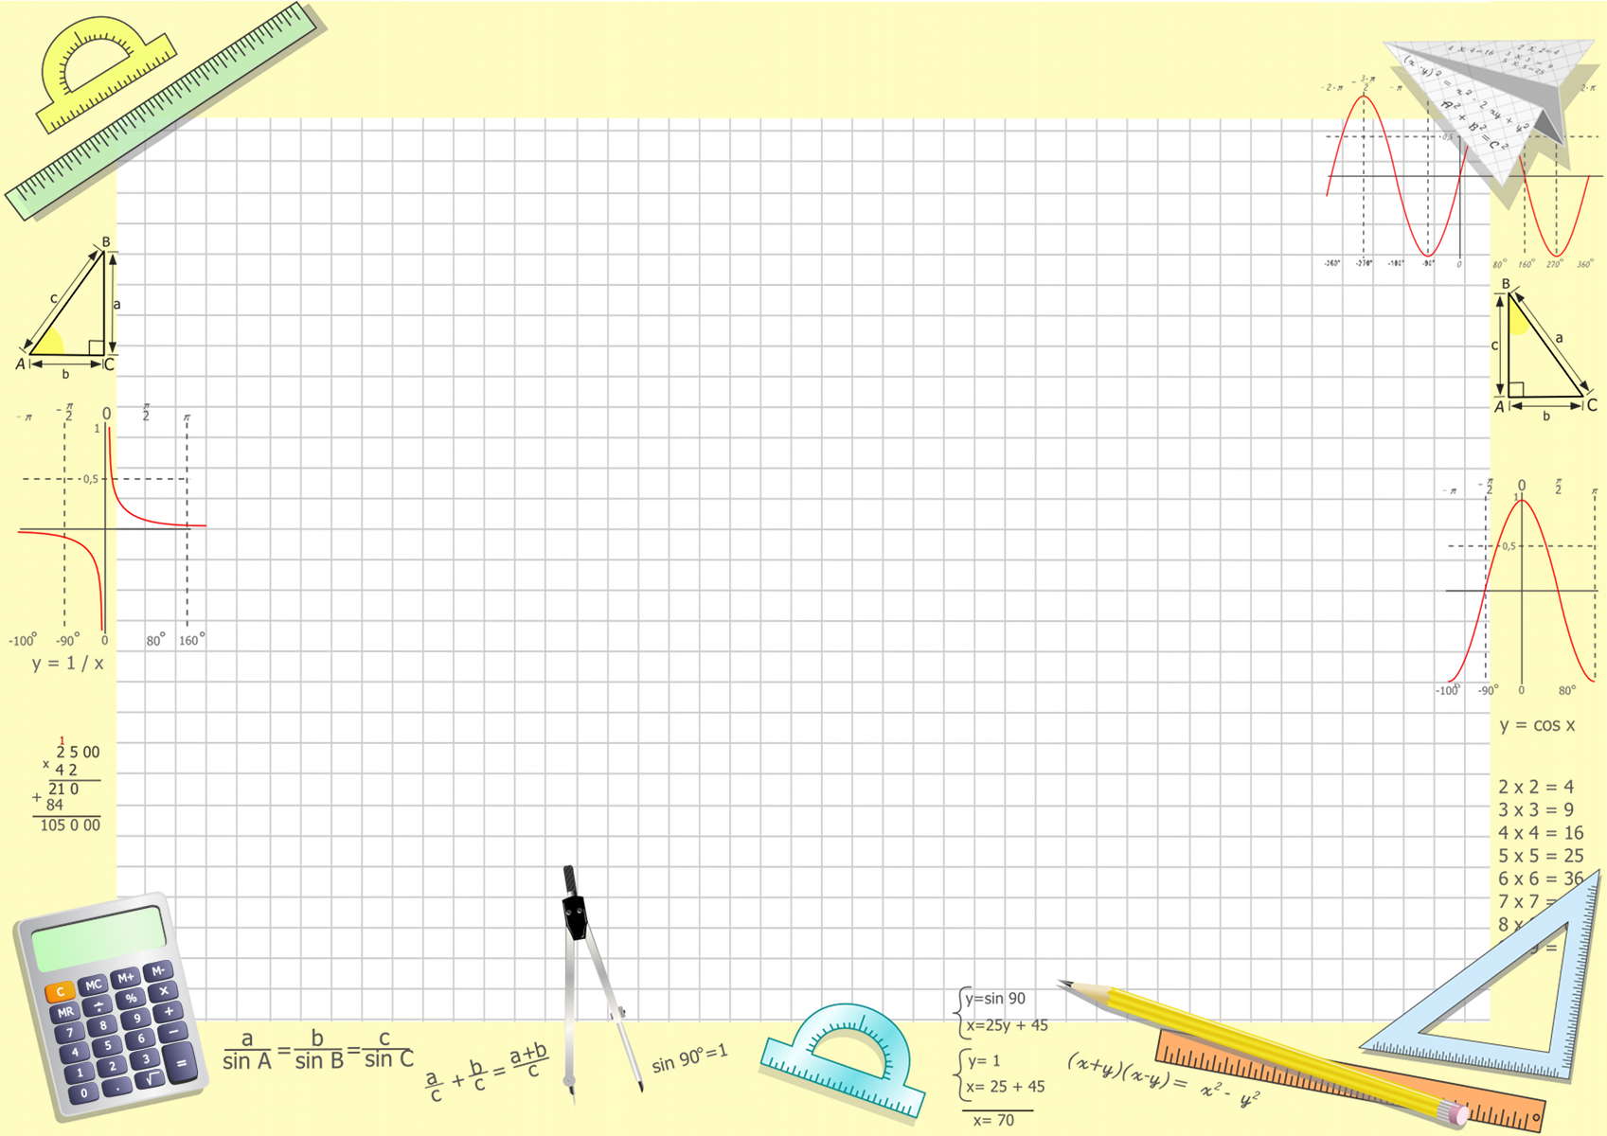
Традиционные направления ФЭМП в дошкольном возрасте
(математические эталоны)
количество
величина
форма
ориентировка в пространстве
ориентировка во времени

Slide 7
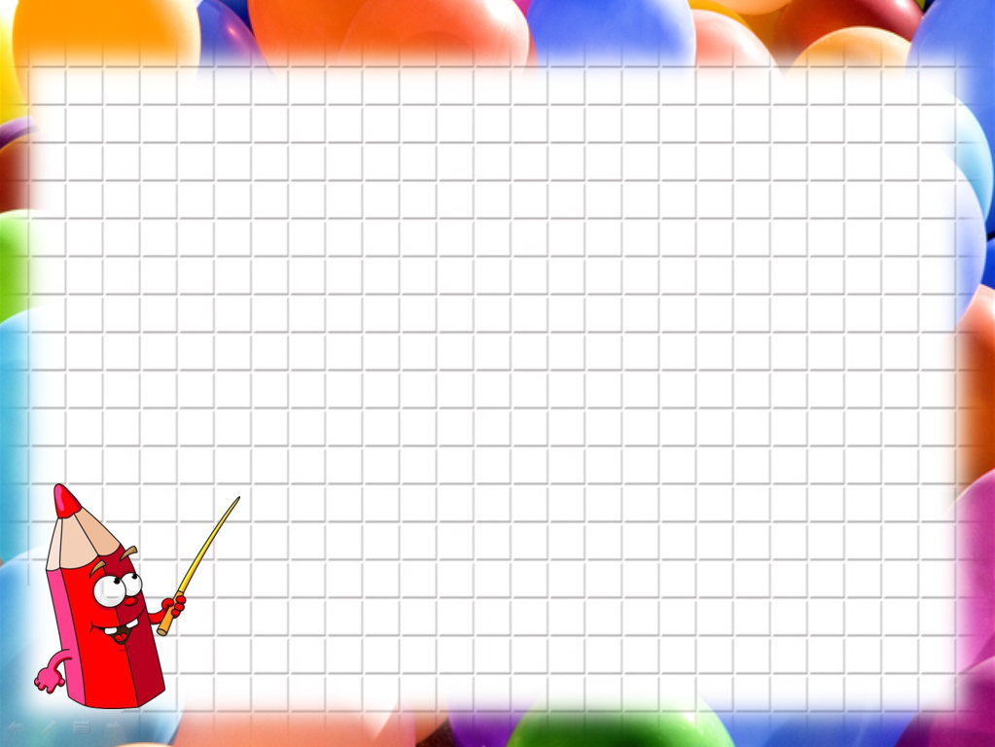
Принципы обучения математике
- Сознательность и активность
- Наглядность
- Деятельностный подход
- Систематичность и последовательность
- Прочность
- Постоянная повторяемость
- Научность
- Доступность
- Связь с жизнью
- Развивающее обучение
- Индивидуальный и дифференцированный подход - индивидуализация
- Коррекционная направленность

Slide 8
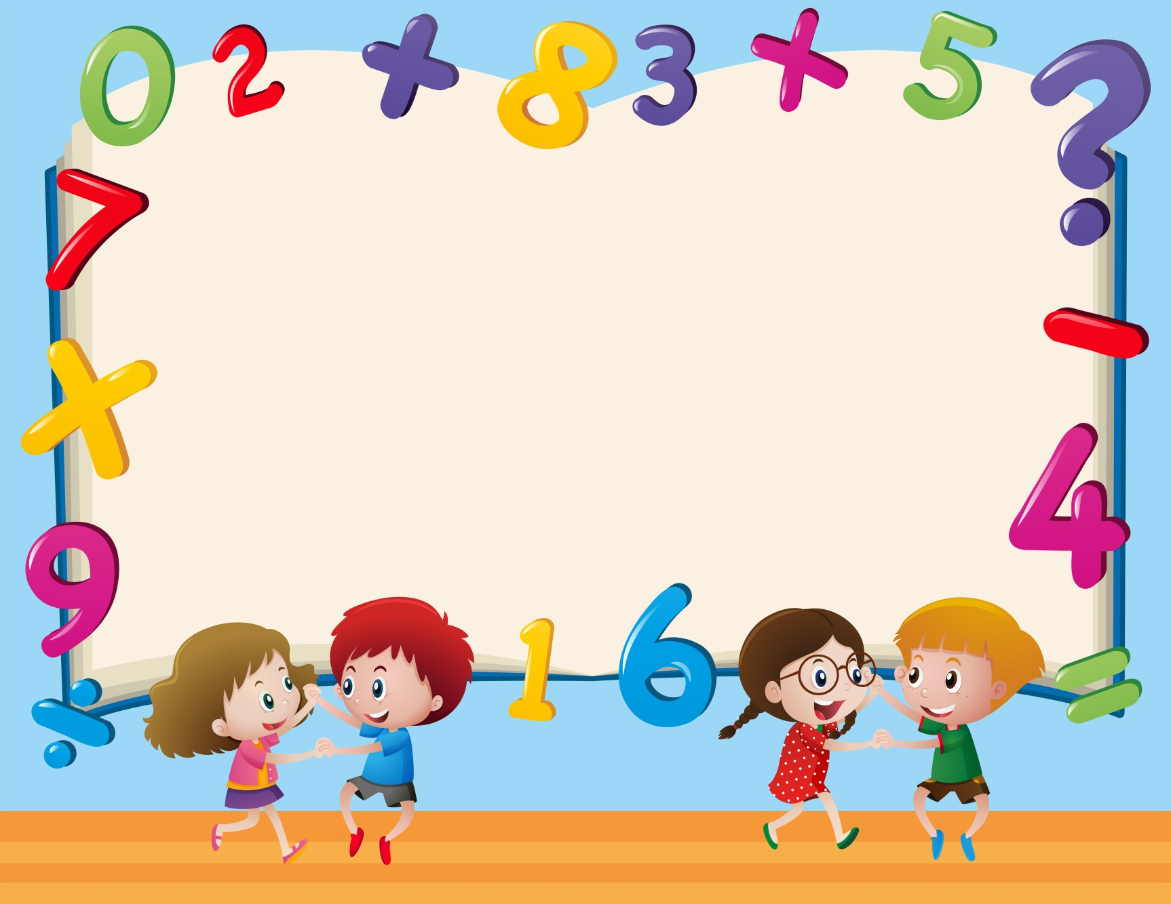
Формы работы по развитию элементарных математических представлений
Организованная образовательная деятельность
Опыты, эксперименты
Математические праздники, досуги
Театрализация с математическим содержанием
Обучение в повседневных бытовых ситуациях
Беседы
Самостоятельная деятельность в развивающей среде

Slide 9
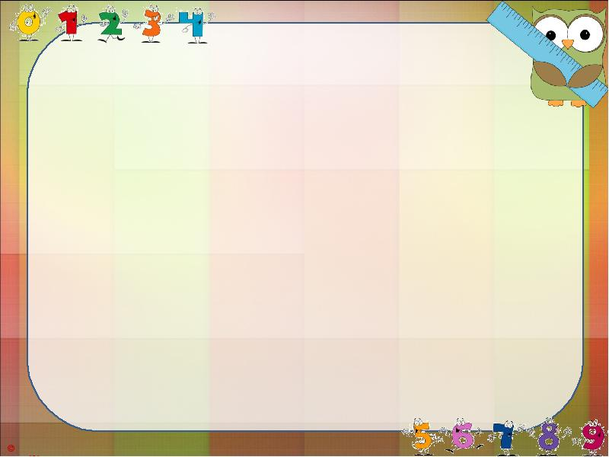
Методы и приёмы
Наглядные: весь материал (и раздаточный, и демонстрационный) должен быть ярким, красивым, качественным, привлекательным. Всё занятие строится на наглядности!
Практические
Игровые методы
Словесные методы: Словесный метод в основном заключается в вопросах к детям.
Характер постановки вопроса зависит от возраста и от содержания конкретной задачи.
- в младшем возрасте – прямые, конкретные вопросы: Сколько? Как?
- в старшем – в основном поисковые: Как можно сделать? Почему ты так думаешь? Почему? Для чего? Зачем?
Сам педагог должен прекрасно владеть математическим словарём (точность фраз, выражений, формулировок).

Slide 10
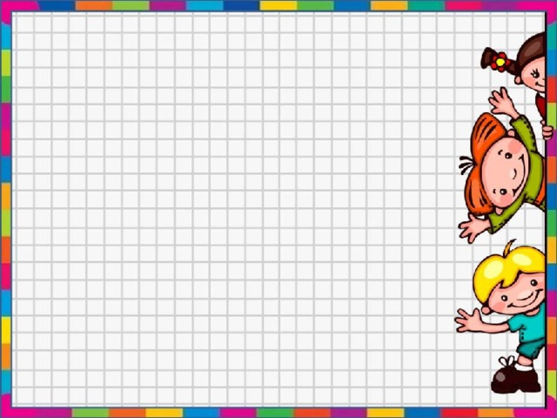
Большую роль оказывает создание предметно-развивающей среды для математического развития дошкольников
Целенаправленно организованная предметно-развивающая среда предполагает комфортабельную обстановку, рационально организованную в пространстве и во времени , насыщенную разнообразными предметами и игровым материалом.
Здесь должен быть материал на закрепление: цвета, счета, количества, формы и т. д. Оформление материала должно быть красивым, красочным, эстетично выполненным и ребенок должен им пользоваться. Например: в спортивном уголке – разноцветные круги, цветные мячи и т.д. Дети, кидая цветной мячик, могут закрепить цвета и местоположение мячика: высоко — низко. Счетная лесенка с героем сказки, поможет закрепить прямой и обратный счет. Дети с удовольствием пользуются тем, что им интересно, и что их привлекает.

Slide 11

Основополагающий принцип развития современного дошкольного образования, предложенный Федеральным государственным образовательным стандартом – принцип интеграции образовательных областей
Интеграция – это состояние (или процесс,
ведущий к такому состоянию) связанности,
взаимопроникновения и взаимодействия
отдельных образовательных областей содержания
дошкольного образования, обеспечивающее
целостность образовательного процесса.

Slide 12

Необходимыми педагогическими условиями математического развития дошкольников на основе интегрированного подхода являются:
• продуманная система организованной образовательной деятельности, включающая интегрированные занятия;
• рациональное совмещение различных видов деятельности (игровой, изобразительной, познавательной, исследовательской и др.) с вовлечением детей в решение проблемно-игровых ситуаций;
• активизация познавательного интереса к математике и стремления к её усвоению

Slide 13
Интеграция развития математических представлений осуществляется через все образовательные области:
• Социально-коммуникативное развитие
• Познавательное развитие
• Речевое развитие
• Художественно-эстетическое развитие
• Физическое развитие
Встречается во всех видах детской деятельности:
• Игровая
• Коммуникативная
• Познавательно-исследовательская
• Восприятие художественной литературы и фольклора
• Самообслуживание и элементарный бытовой труд
• Конструирование из разного материала
• Изобразительная (рисование, лепка, аппликация)
• Музыкальная

Slide 14
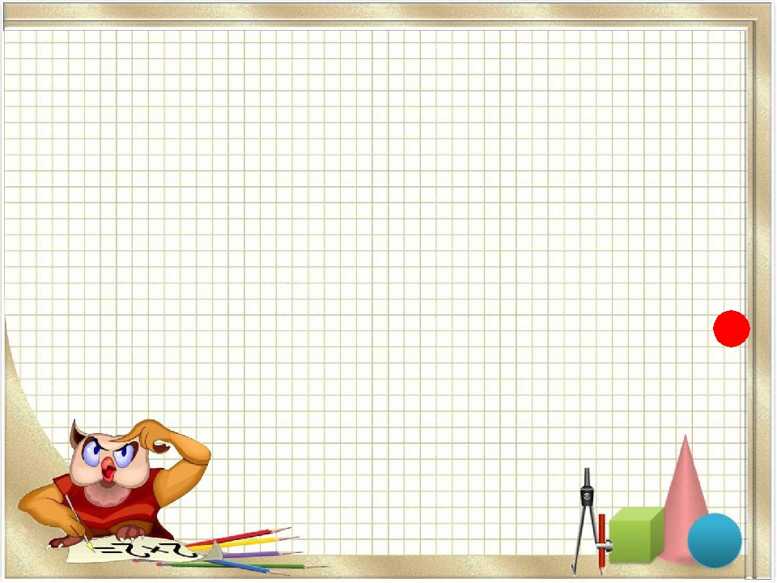
Образовательная область
«Социально-коммуникативное развитие»
- Игровое упражнение «Сколько сегодня мальчиков, сколько девочек?»; «Кто выше из мальчиков, кто из девочек?»
- Беседа по безопасности: на какой цвет светофора можно переходить улицу? Какой по форме знак дорожного движения?
Во время помощи мл.воспитателю при сервировки стола раскладывают определенное количество приборов .
Игровое поручение в игре «Раздай тарелочки по одной»
Поручение «Раздай салфетки по одной»
Организуя сюжетно-ролевую игру «Семья» (ребята, выполняющие свою роль, сопоставляют тарелочки, ложки, овощи с числом играющих)
- Навыки самообслуживания: «ложка в правой руке»; при одевании: «Чей поясок узкий, чей короткий?», « У кого шорты длинные, у кого короткие?»; при умывании: «Кто впереди, кто сзади?» и т.д.

Slide 15

Образовательная область
«Познавательное развитие»
Дети используют различные настольные, дидактические игры: мозаики, пазлы, «Геометрическое лото», д/игра «Найди пару», «Разложи по росту» «Домики» (геометрические фигуры), игровое упражнение «Кто где спрятался» (ориентировка) , игровое упражнение «Дни недели» и т.д.
Постройки конструкций по чертежу, игра с кубиками «Построй, как Я». Во время прогулок с детьми отмечаем нынешний день, месяц, время года. Беседа о частях суток (день-ночь, утро – вечер).
Рассматриваем объекты живой неживой природы, называют цвет, форму, размер предмета или объекта.
Наблюдая за растениями, отмечаем большие и маленькие листочки, высокие и низкие деревья, толстые и тонкие стволы, стебли и, тем самым, закрепляем знания о величине.
При познавательно-исследовательской деятельности: задание «Наполни песком большой и маленький стаканчики», игра с фасолью «Достань по одной», «Найди на что похожа», эксперименты с шаром, кубом.

Slide 16

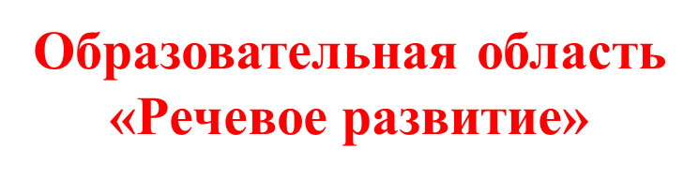
Используем формы народного фольклора и художественного слова с математическим содержанием: (стихи, потешки, считалки; скороговорки). Читаем сказки и рассказы, способствующие формированию представлений о количественных отношениях частях суток, днях недели, временах года, величине и ориентировке в пространстве. Разучиваем пальчиковые игры, которые являются интересным и удобным способом формирования математических представлений у детей дошкольного возраста.
Проводим беседы по сказкам например: «Теремок» (самый маленький, самый большой герой сказки; кто за кем?, теремок – один, а героев - много), «Три медведя» (соотношение большой медведь – большой стул, и т.д.)
Учим правильно соотносить числительное с предметом ( один – стол, одна ложка, одно окно и т.д.)

Slide 17
Образовательная область
«Художественно-эстетическое развитие»
Используем музыкальные песни («Жили у бабуси два…»); музыкальные игры «Мы пойдем сейчас по кругу. Раз! Два! Три!», «Вперёд 4 шага, назад 4 шага»; лого ритмику математического содержания.
В конструировании – «Большие и маленькие дома», «Дорожки», постройки башенок по образцу (из 3 кубиков, из 5 и т.д.)
Продуктивная деятельность не обходится без математики. Это: Рисование на тему: «Дорисуй предмет», «Рисуем геометрические фигуры, по трафаретам», «Нарисуй по заданию», Рисование животных с помощью геометрических фигур
Лепка по «заданному количеству», «Геометрические фигуры»
Аппликация: закрепляются представления о фигурах, о форме, размерах предметов, об их пространственном размещении, о количестве.

Slide 18

Образовательная область
«Физическое развитие»
• Сравниваем предметы по величине и форме;
• Определяем левую и правую сторону;
• Ведем работу по ориентировке в пространстве относительно своего тела;
• используем считалочки (количественный и порядковый счет);
• Рассчитываемся по порядку (первый, второй и т. д)
• Отсчитываем количество пойманных игроков (в подвижных играх), перенесенных предметов (в эстафетах)
• Играем в подвижные игры математического содержания «Попади в круг», «Найди себе пару», «Эстафеты парами», «Чья команда забросит больше мячей в корзину».
Дети не осознавая нагрузки считают, размышляют, думают.
Физкультминутка «Хитрый счёт»
Считаем до 10, но:
- цифру 3 не произносим, а говорим 3 раза слово «мяу»,
- вместо 5 – 5 раз хлопаем;
- вместо 8 – 8 раз топаем;
- вместо 10 – поднимаем руки вверх и кричим «Ура!»
(можно 2-3 раза с ускорением).

Slide 19
Большая работа по подготовке детей к обучению математике, проводится в режимных моментах: во время обеда или завтрака (супа в тарелке много, съели – стало мало; полная кастрюля супа, пустая, потому что съели и т.д.); во время одевания на прогулку (сравнить варежку взрослого и ребенка; определить на какую ногу сапог- правую или левую; какого цвета тот или иной предмет). во время прогулки – в одном ведерке много песка, а в другом — мало; одно дерево высокое, а другое низкое и т.д.; в игровой деятельности (предложить детям подобрать для кукол одежду, посуду по размеру; для больших и маленьких машин можно построить разные по размеру гаражи, из счетных палочек построить квадрат и т.д.)

Slide 20
ФГОС ДО требует от педагогов сделать процесс овладения элементарными математическими представлениями привлекательным, ненавязчивым, радостным.

Slide 21

Практика дошкольного образования показывает, что на успешность обучения влияет не только содержание предлагаемого материала, но также форма его подачи, которая способна вызвать заинтересованность ребенка и его познавательную активность. Знания, данные детям в занимательной форме, усваиваются быстрее, прочнее и легче, чем те, которые представлены сухими упражнениями.

Slide 22
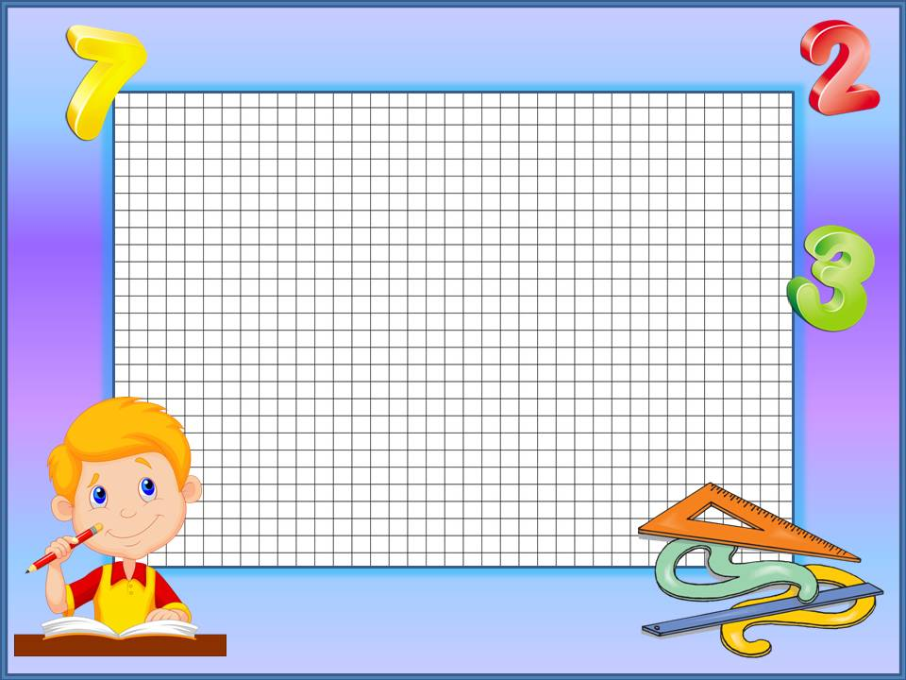
Аристотель говорил «Познание начинается с удивления». То есть, необходимы неожиданность, новизна, несоответствие прежним представлениям. Важно сделать обучение занимательным. При занимательном обучении обостряются эмоционально-мыслительные процессы, которые заставляют наблюдать, сравнивать, рассуждать, аргументировать, доказывать правильность выполненных действий. Причём, воспитателю необходимо так выстраивать образовательную деятельность в детском саду, чтобы КАЖДЫЙ ребёнок активно и увлеченно занимался. Анатоль Франц, французский писатель, говорил: «Чтобы переварить знания, надо поглощать их с аппетитом».

Slide 23
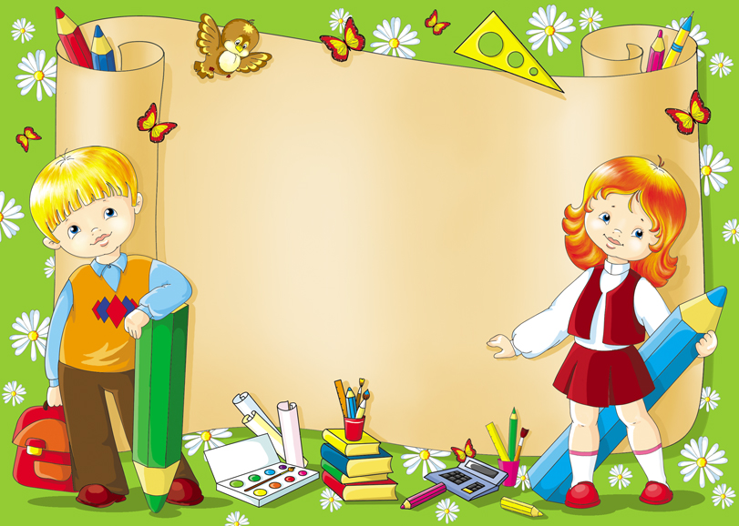
Большую роль в работе с детьми играют сюрпризные моменты; кукла «Почемучка» (в нашем случае это Лунтик). Использование сказочного персонажа, которого дети учат, объясняют ему, доказывают, способствует развитию памяти, внимания, воображения, умения рассуждать.
Она помогает детям:
узнать много интересного о геометрических фигурах;
легко ориентироваться в пространстве;
запомнить и закрепить цвета;
различать высоту, ширину, длину и многое другое.
Ведь наш герой появляется не просто так. Он пытается узнать что-то новое, но и запутать детей, постоянно делает ошибки, а дети учатся их исправлять, и исправлять правильно.

Slide 24
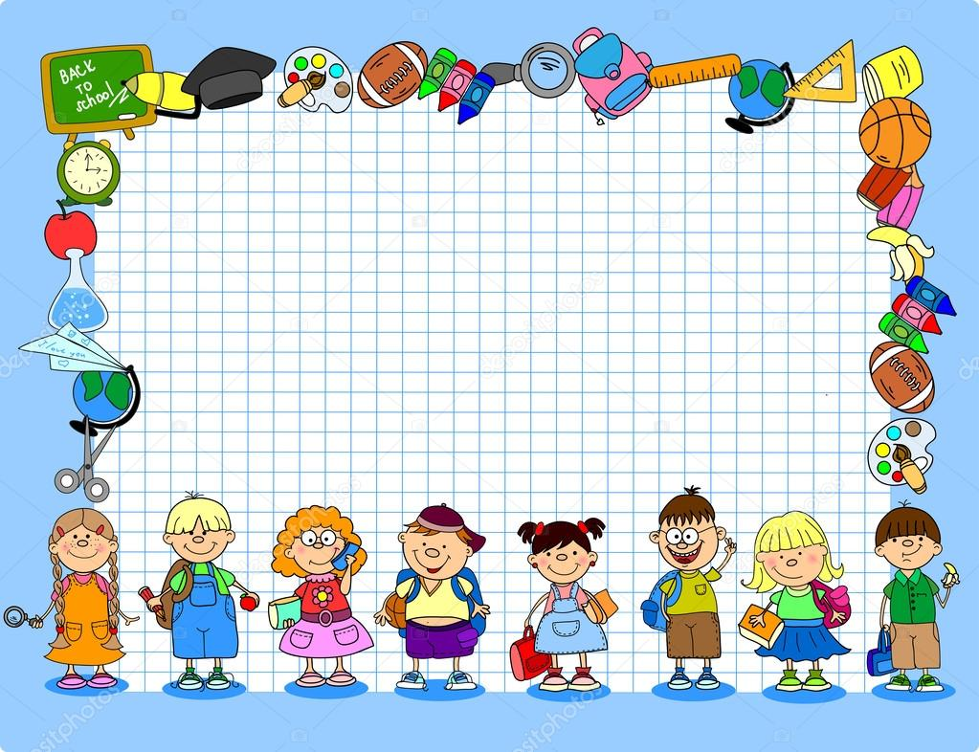
ДА! Овладение математическими представлениями будет эффективным и результативным только тогда, когда дети не видят, что их чему-то учат. Недаром народная мудрость создала игру, которая является для ребенка наиболее подходящей формой обучения.
Детям кажется что они только играют. Но, незаметно для себя в процессе игровых действий с игровым материалом считают, складывают, вычитают, решают логические задачи.
А задача взрослого- поддерживать интерес ребенка!

Slide 25


